Slide 1
การทดสอบ เว็บไซต์งบประมาณสำหรับการพัฒนาบุคลากรคณะวิทยาศาสตร์ ด้วย Katalon Studio

Slide 2

วัตถุประสงค์
เพื่อทดสอบระบบงบประมาณสำหรับการพัฒนาบุคลากรคณะวิทยาศาสตร์ว่าเป็นไปตามความต้องการของผู้ใช้อย่างแท้จริง
เพื่อหาข้อบกพร่องของระบบเพื่อทำการแก้ไขก่อนจะส่งต่อไปยังเจ้าของระบบ และตรงตามความต้องการของผู้ใช้งานระบบ

Slide 3
Test Case Summary
Test Cases | EP | Test Cases | EP
TC01 Create Budget Request | H | TC08 View Travel Request | L
TC02 Create Requesting Permission | H | TC09 View Budget Request | L
TC03 Create Travel Request | H | TC10 View Requesting Permission | L
TC04 Create Registration Budget Request | M
TC05 Upload Document | M
TC06 View Registration Budget Request | L
TC07 Add Comment | M
Page 5

Slide 4
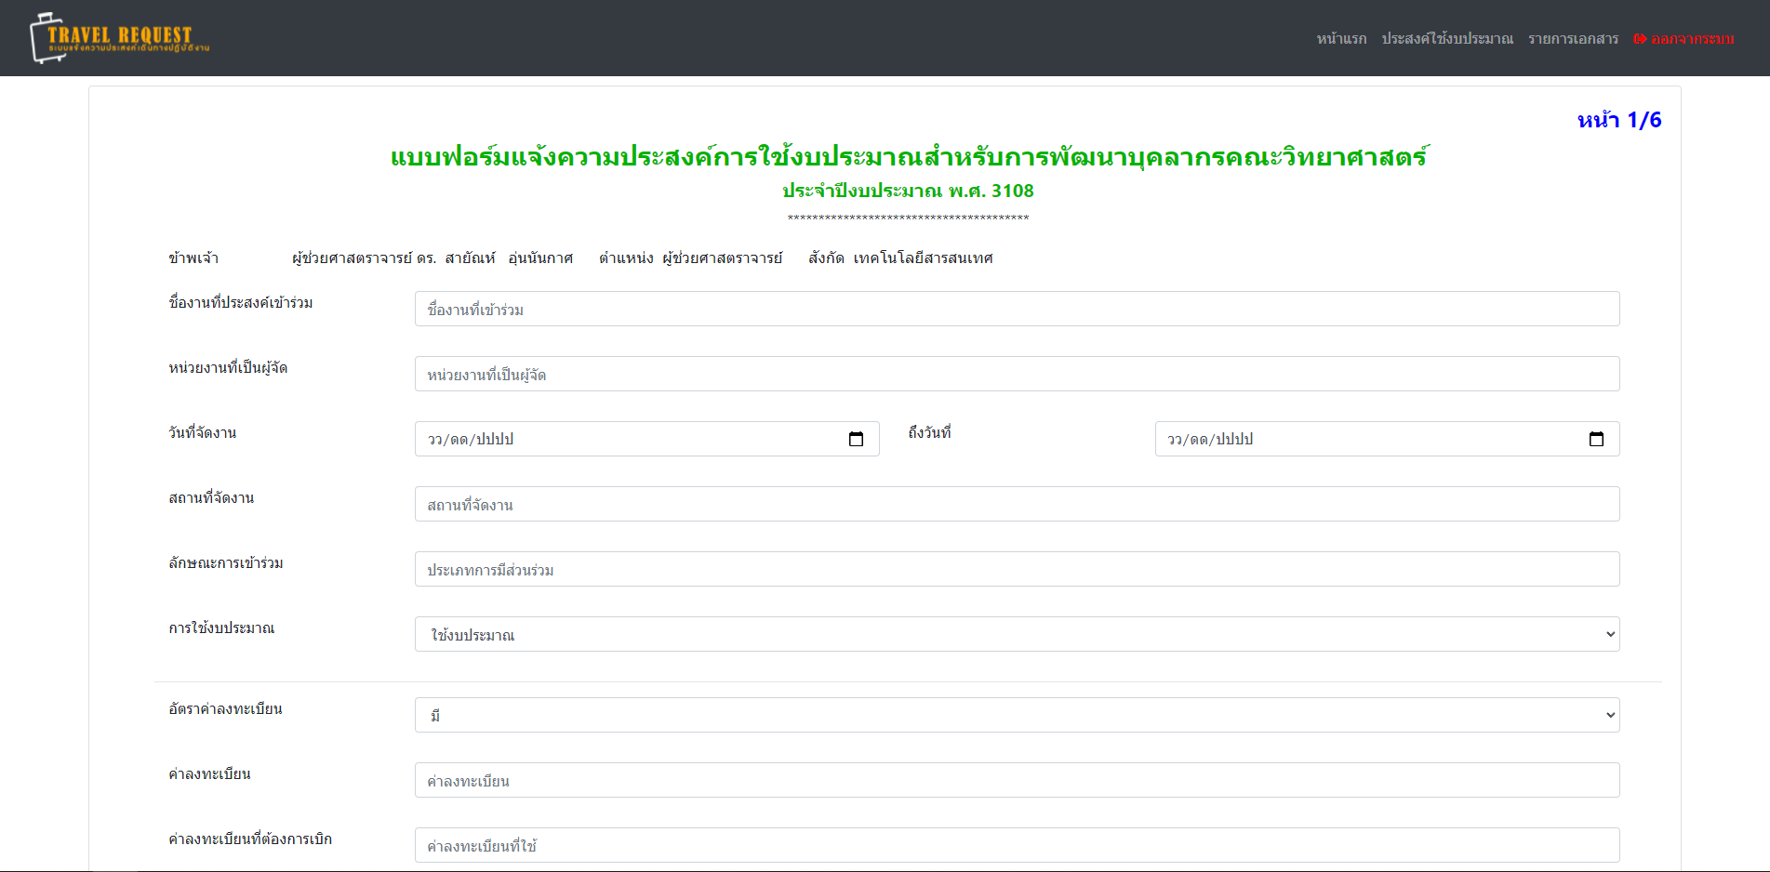
[TC01] Create Budget Request
Page 9

Slide 5
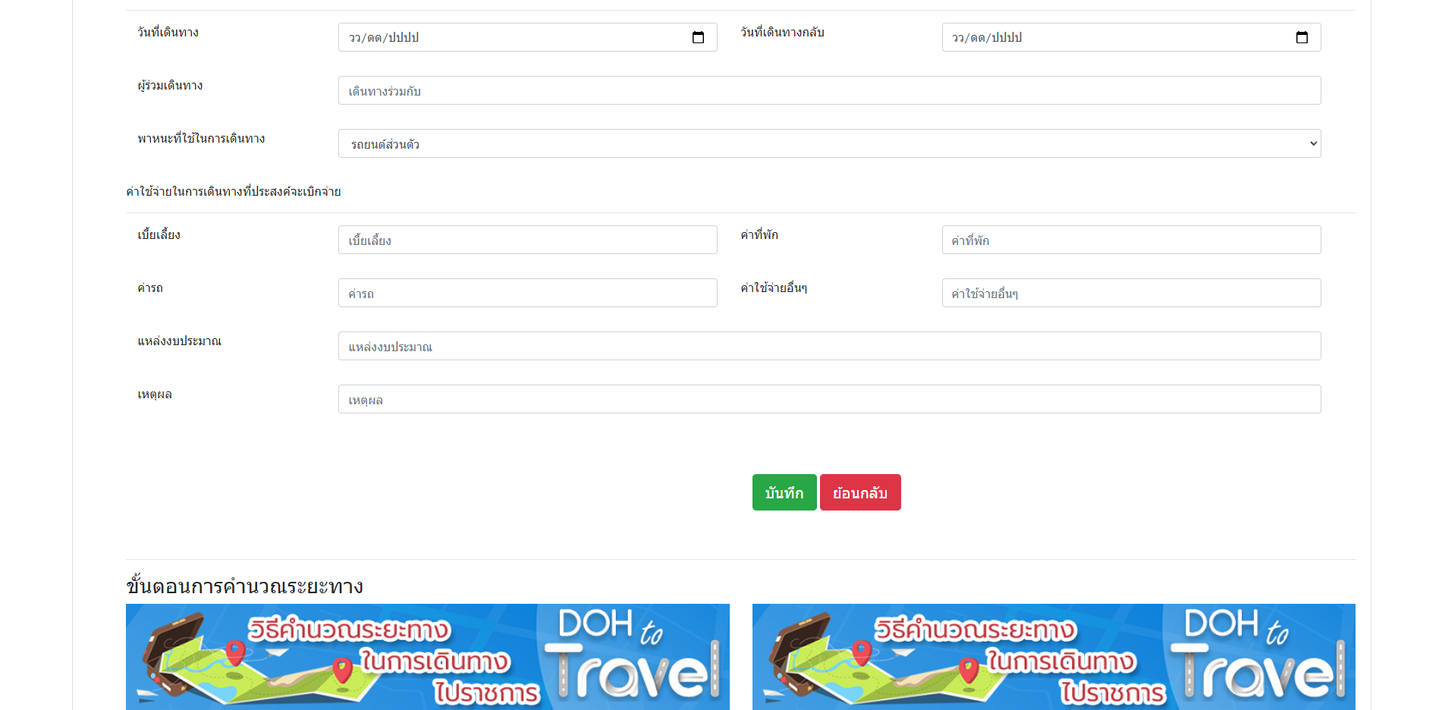
[TC01] Create Budget Request
Page 9

Slide 6
ความต้องการของ ชื่องานที่ประสงค์เข้าร่วม (Event_name: EN) : Textbox
Page 10

Slide 7
ชุดข้อมูลการทดสอบ ชื่องานที่ประสงค์เข้าร่วม (Event_name: EN) : Textbox
Page 11

Slide 8
ความต้องการของ หน่วยงานที่เป็นผู้จัด (Organization: OG) : Textbox
Page 13

Slide 9
ชุดข้อมูลการทดสอบ หน่วยงานที่เป็นผู้จัด (Organization: OG) : Textbox
Page 13

Slide 10
ความต้องการของ วันที่จัดงาน (Event_startdate: ES) : date
Page 15

Slide 11
ชุดข้อมูลการทดสอบ วันที่จัดงาน (Event_startdate: ES) : date
Page 16

Slide 12
ความต้องการของ ถึงวันที่ (Event_enddate: EE) : date
Page 16

Slide 13
ชุดข้อมูลการทดสอบ ถึงวันที่ (Event_enddate: EE) : date
Page 17

Slide 14
ความต้องการของ สถานที่จัดงาน (Event_location: EL) : Textbox
Page 18

Slide 15
ชุดข้อมูลการทดสอบ สถานที่จัดงาน (Event_location: EL) : Textbox
Page 18

Slide 16
ความต้องการของ ลักษณะการเข้าร่วมงาน (Participation_type: PT) : Textbox
Page 21

Slide 17
ชุดข้อมูลการทดสอบ ลักษณะการเข้าร่วมงาน (Participation_type: PT) : Textbox
Page 21

Slide 18
ความต้องการของ การใช้งบประมาณ (isbudget: IB) : option
Page 23

Slide 19
ชุดข้อมูลการทดสอบ การใช้งบประมาณ (isbudget: IB) : option
Page 24

Slide 20
ความต้องการของ อัตราค่าลงทะเบียน (heve_registration_fee: HRF) : option
Page 24

Slide 21
ชุดข้อมูลการทดสอบ อัตราค่าลงทะเบียน (heve_registration_fee: HRF) : option
Page 24

Slide 22
ความต้องการของ ค่าลงทะเบียน (Registration_fee: RF) : Textbox
Page 25

Slide 23
ชุดข้อมูลการทดสอบ ค่าลงทะเบียน (Registration_fee: RF) : Textbox
Page 26

Slide 24
ความต้องการของ ค่าลงทะเทียนที่ต้องการเบิก (Registration_fee_used: RFU) : Textbox
Page 27

Slide 25
ชุดข้อมูลการทดสอบ ค่าลงทะเทียนที่ต้องการเบิก (Registration_fee_used: RFU) : Textbox
Page 28

Slide 26
ความต้องการของ วันที่เดินทาง (Travel_startdate: TS) : date
Page 30

Slide 27
ชุดข้อมูลการทดสอบ วันที่เดินทาง (Travel_startdate: TS) : date
Page 30

Slide 28
ความต้องการของ วันที่เดินทางกลับ (Travel_enddate: TE) : date
Page 31

Slide 29
ชุดข้อมูลการทดสอบ วันที่เดินทางกลับ (Travel_enddate: TE) : date
Page 31

Slide 30
ความต้องการของ ผู้ร่วมเดินทาง (Travel_with: TW) : Textbox
Page 32

Slide 31
ชุดข้อมูลการทดสอบ ผู้ร่วมเดินทาง (Travel_with: TW) : Textbox
Page 33

Slide 32
ความต้องการของ พาหนะที่ใช้ในการเดินทาง (Travel_by: TB) : option
Page 35

Slide 33
ชุดข้อมูลการทดสอบ พาหนะที่ใช้ในการเดินทาง (Travel_by: TB) : option
Page 35

Slide 34
ความต้องการของ เบี้ยเลี้ยง (Allowance: AL) : Textbox
Page 36

Slide 35
ชุดข้อมูลการทดสอบ เบี้ยเลี้ยง (Allowance: AL) : Textbox
Page 37

Slide 36
ความต้องการของ ค่าที่พัก (Accommodation_fee: AF) : Textbox
Page 38

Slide 37
ชุดข้อมูลการทดสอบ ค่าที่พัก (Accommodation_fee: AF) : Textbox
Page 39

Slide 38
ความต้องการของ ค่ารถ (Vehticle_fee: VF) : Textbox
Page 40

Slide 39
ชุดข้อมูลการทดสอบ ค่ารถ (Vehticle_fee: VF) : Textbox
Page 41

Slide 40
ความต้องการของ ค่าใช้จ่ายอื่นๆ (Other_fee: OF) : Textbox
Page 43

Slide 41
ชุดข้อมูลการทดสอบ ค่าใช้จ่ายอื่นๆ (Other_fee: OF) : Textbox
Page 43

Slide 42
ความต้องการของ แหล่งงบประมาณ (Budget_source: BS) : Textbox
Page 45

Slide 43
ชุดข้อมูลการทดสอบ แหล่งงบประมาณ (Budget_source: BS) : Textbox
Page 45

Slide 44
ความต้องการของ เหตุผล (reason: R) : Textbox
Page 47

Slide 45
ชุดข้อมูลการทดสอบ เหตุผล (reason: R) : Textbox
Page 47

Slide 46
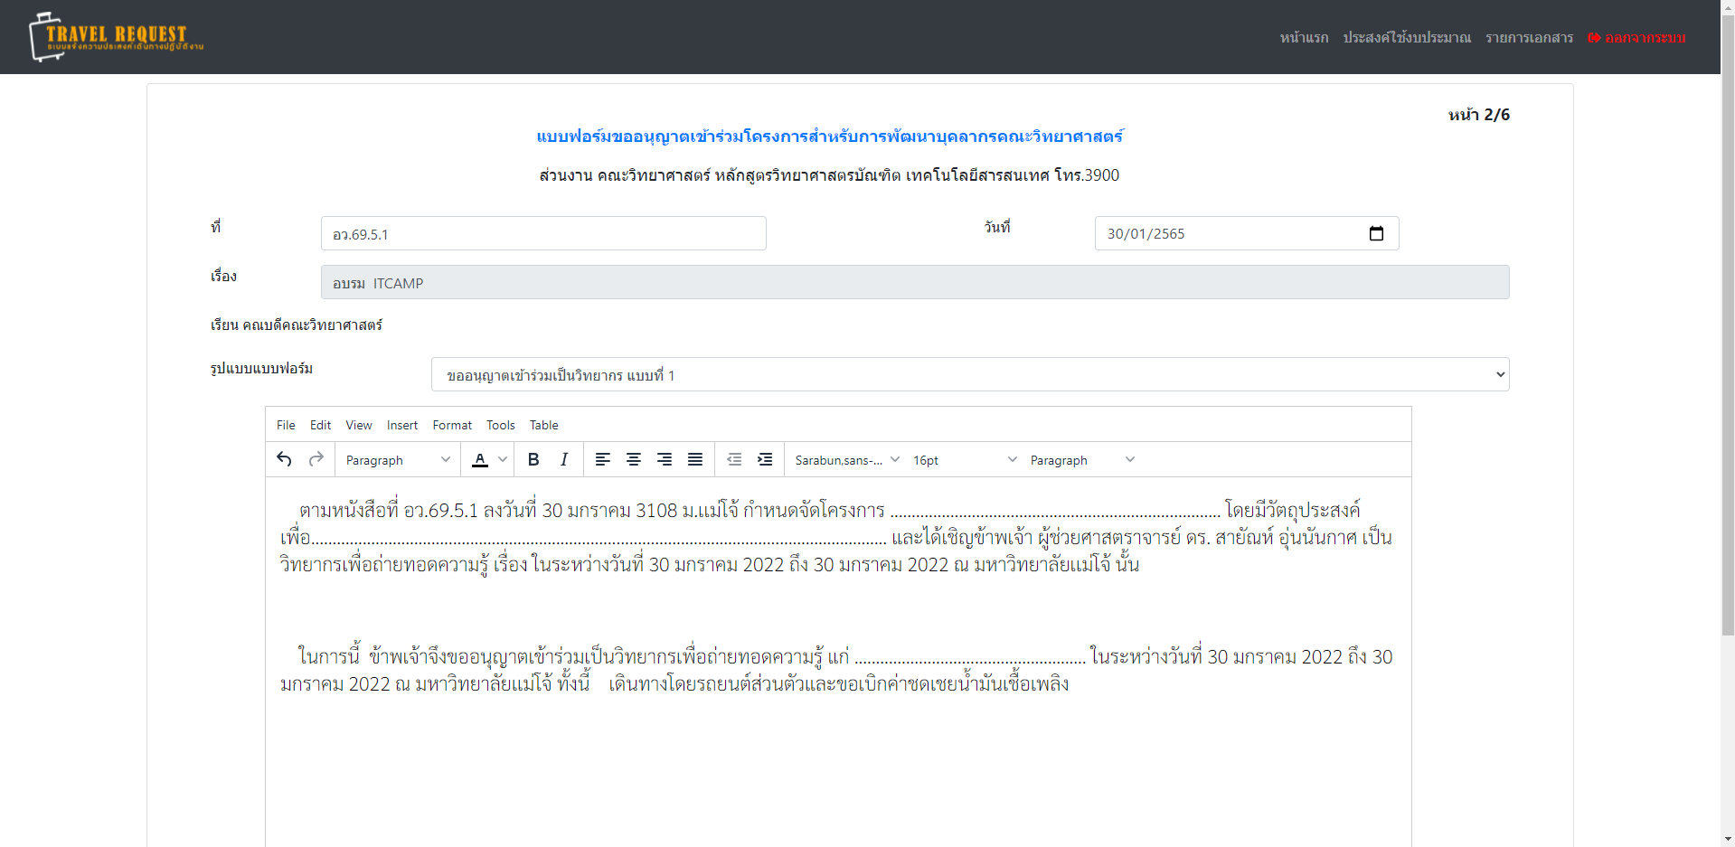
[TC02] Create Requesting Permission
Page 51

Slide 47
ความต้องการของ ที่ (requestPerID: RPID) : Textbox
Page 52

Slide 48
ชุดข้อมูลการทดสอบ ที่ (requestPerID: RPID) : Textbox
Page 52

Slide 49
ความต้องการของ วันที่ (requestingPerDate: RPD) : date
Page 54

Slide 50
ชุดข้อมูลการทดสอบ วันที่ (requestingPerDate: RPD) : date
Page 54

Slide 51
ความต้องการของ รูปแบบแบบฟอร์ม (Type_form: TF) : option
Page 55

Slide 52
ชุดข้อมูลการทดสอบ รูปแบบแบบฟอร์ม (Type_form: TF) : option
Page 55

Slide 53
ความต้องการของ แบบฟอร์ม (Write_form: WF) : textarea
Page 56

Slide 54
ชุดข้อมูลการทดสอบ แบบฟอร์ม (Write_form: WF) : textarea
Page 56

Slide 55
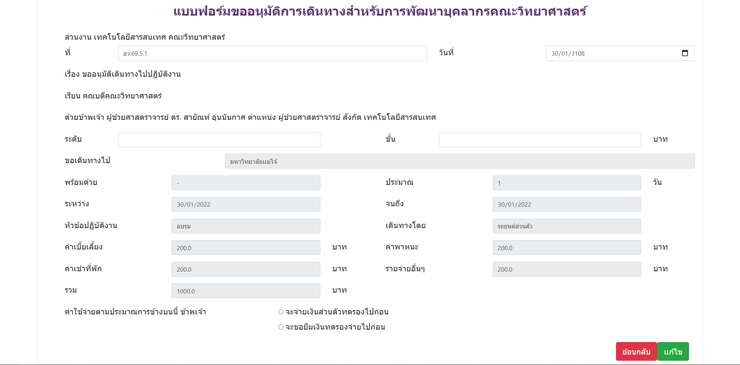
[TC03] Create Travel Request
Page 58

Slide 56
ชุดข้อมูลการทดสอบ ที่ (requestPerID: RPID) : Textbox
Page 59

Slide 57
ความต้องการของ ที่ (requestPerID: RPID) : Textbox
Page 60

Slide 58
ชุดข้อมูลการทดสอบ วันที่ (requestingPerDate: RPD) : date
Page 61

Slide 59
ความต้องการของ วันที่ (requestingPerDate: RPD) : date
Page 61

Slide 60
ชุดข้อมูลการทดสอบ ระดับ (level: L) : Textbox
Page 62

Slide 61
ความต้องการของ ระดับ (level: L) : Textbox
Page 62

Slide 62
ชุดข้อมูลการทดสอบ ชั้น (salary: S) : Textbox
Page 64

Slide 63
ความต้องการของ ชั้น (salary: S) : Textbox
Page 64

Slide 64
ชุดข้อมูลการทดสอบ ค่าใช้จ่าย (salaryS: SS) : checkbox
Page 66

Slide 65
ความต้องการของ ค่าใช้จ่าย (salaryS: SS) : checkbox
Page 66

Slide 66
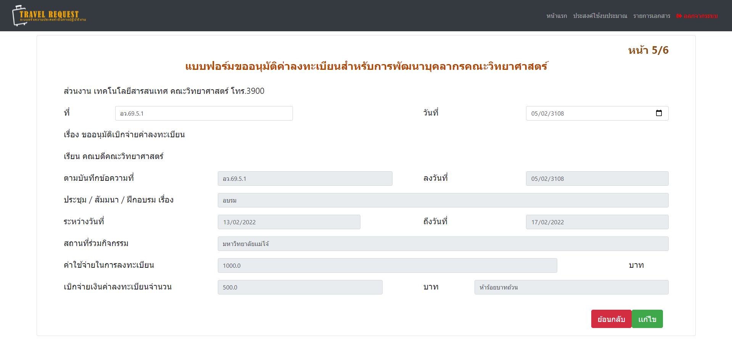
[TC04] Create Registration Budget Request
Page 68

Slide 67
ชุดข้อมูลการทดสอบ ที่ (requestPerID: RPID) : Textbox
Page 69

Slide 68
ความต้องการของ ที่ (requestPerID: RPID) : Textbox
Page 70

Slide 69
ชุดข้อมูลการทดสอบ วันที่ (requestingPerDate: RPD) : date
Page 71

Slide 70
ความต้องการของ วันที่ (requestingPerDate: RPD) : date
Page 71

Slide 71
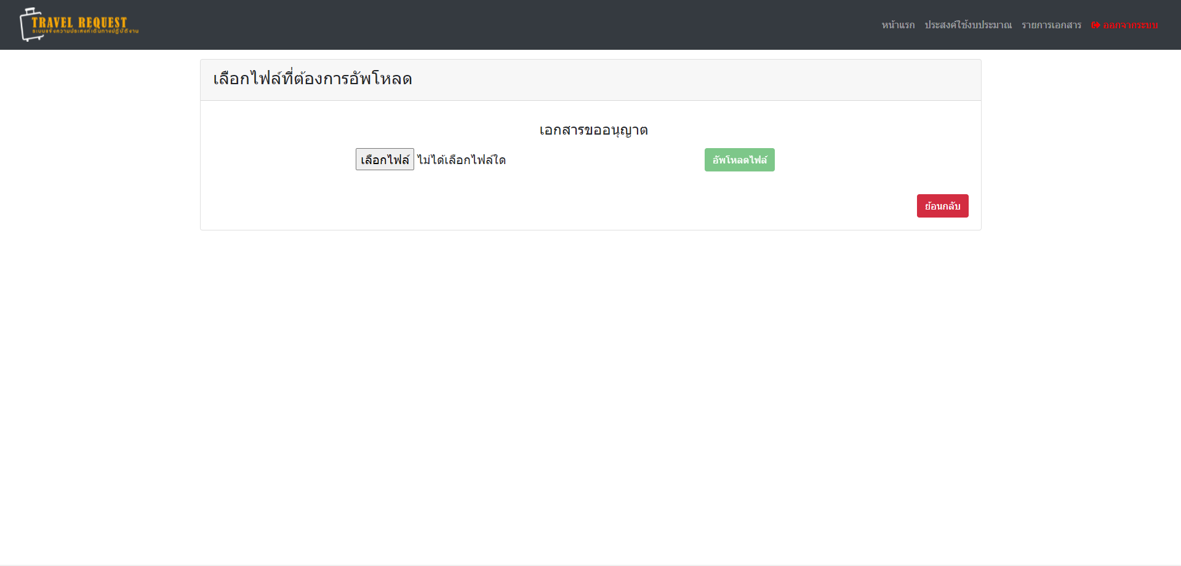
[TC05] Upload Document
Page 73

Slide 72
ชุดข้อมูลการทดสอบ เลือกไฟล์ (File: F) : textbox
Page 74

Slide 73
ความต้องการของ เลือกไฟล์ (File: F) : textbox
Page 74

Slide 74
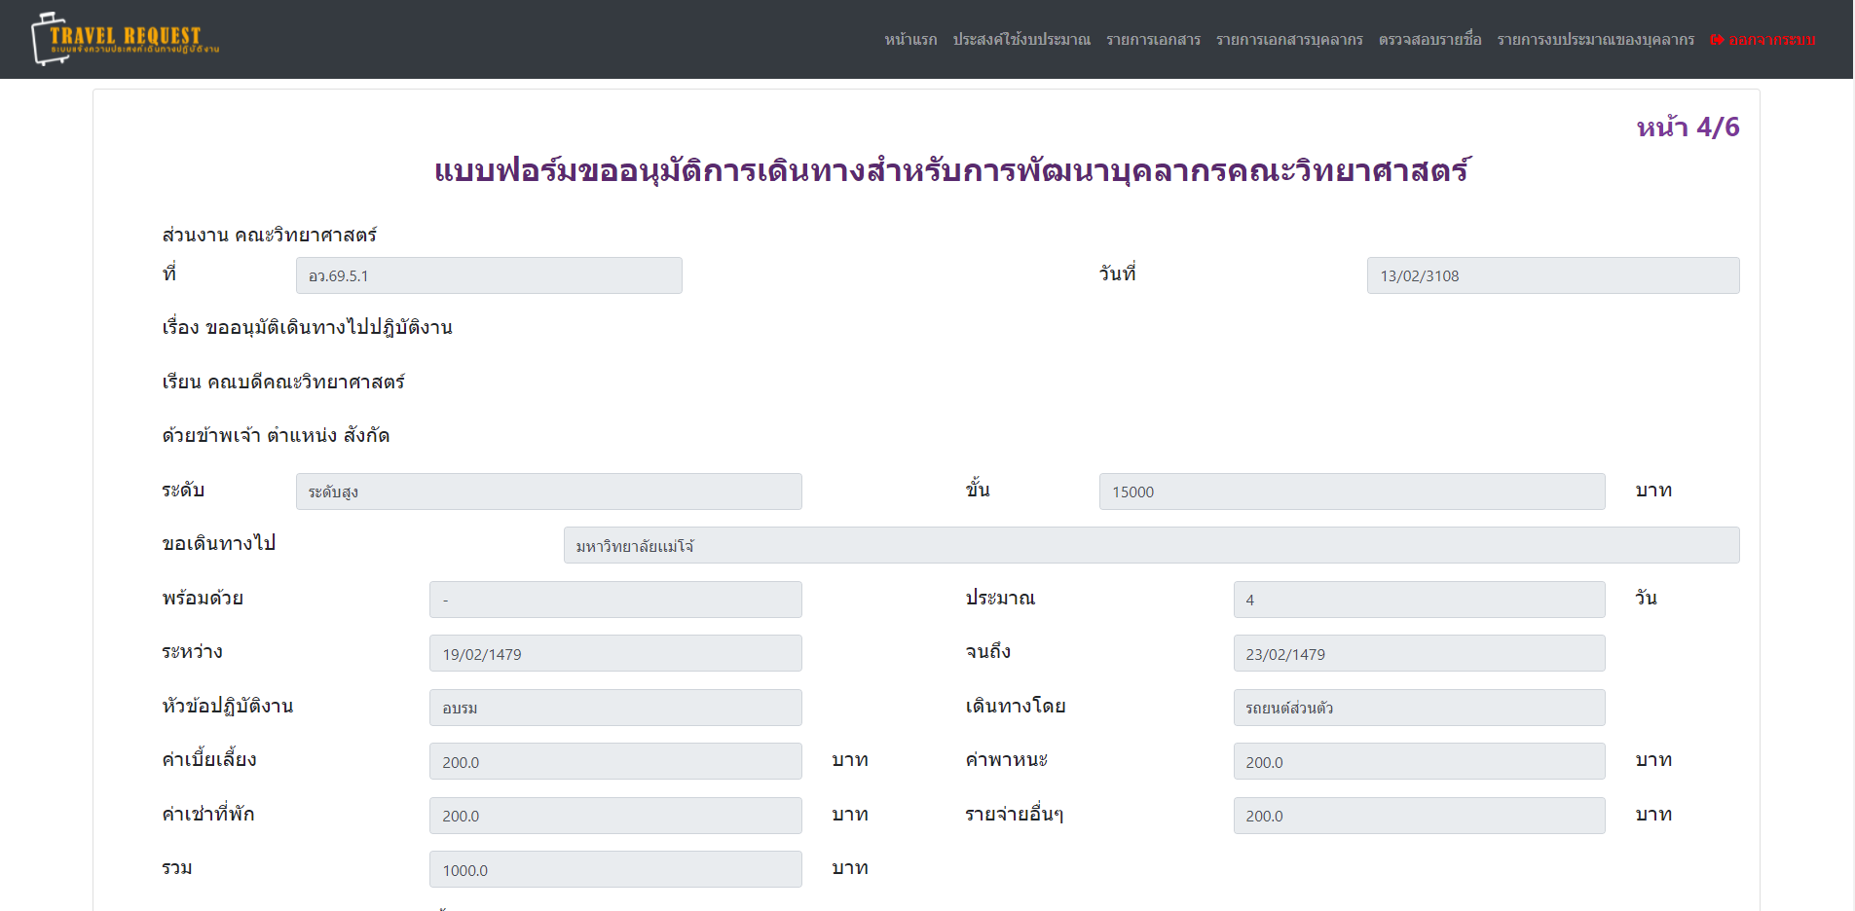
[TC06] View Travel Request
Page 76

Slide 75
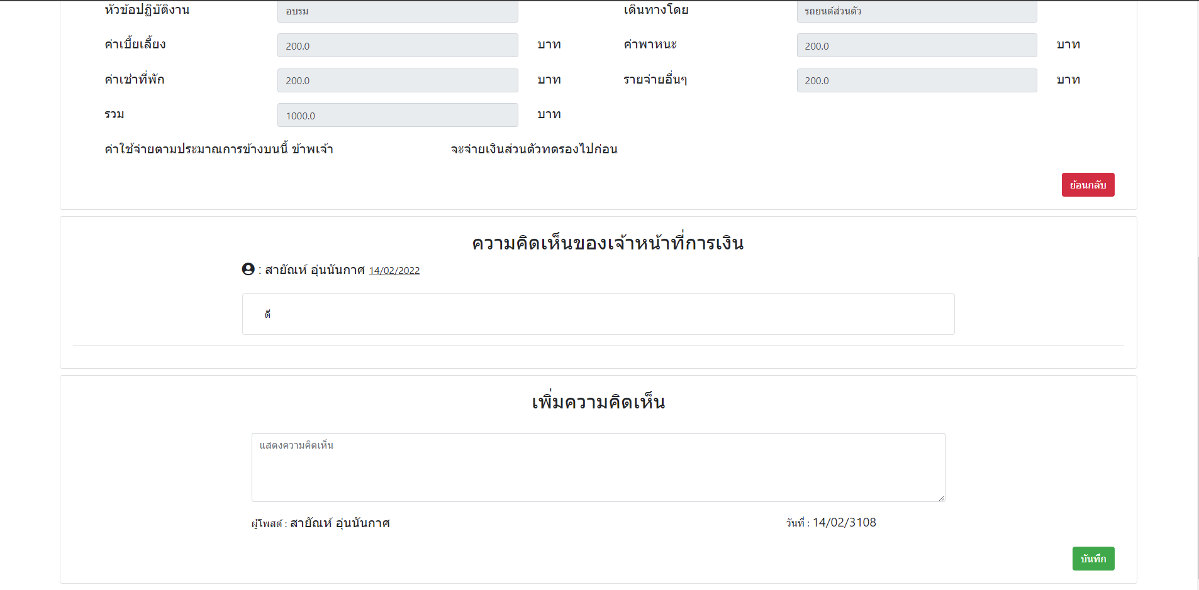
[TC06] View Travel Request
Page 77

Slide 76
ชุดข้อมูลการทดสอบ เพิ่มความคิดเห็น (Comment: C) : Textbox
Page 77

Slide 77
ความต้องการของ เพิ่มความคิดเห็น (Comment: C) : Textbox
Page 78

Slide 78
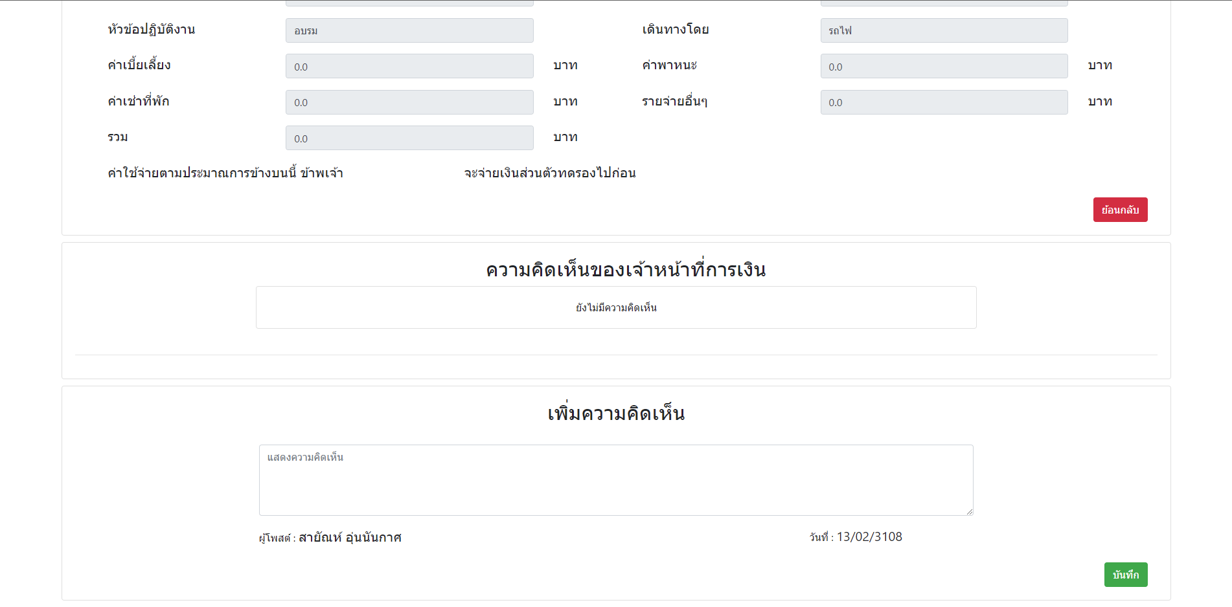
[TC07] Add Comment
Page 81

Slide 79
ชุดข้อมูลการทดสอบ เพิ่มความคิดเห็น (Comment: C) : Textbox
Page 82

Slide 80
ความต้องการของ เพิ่มความคิดเห็น (Comment: C) : Textbox
Page 83

Slide 81
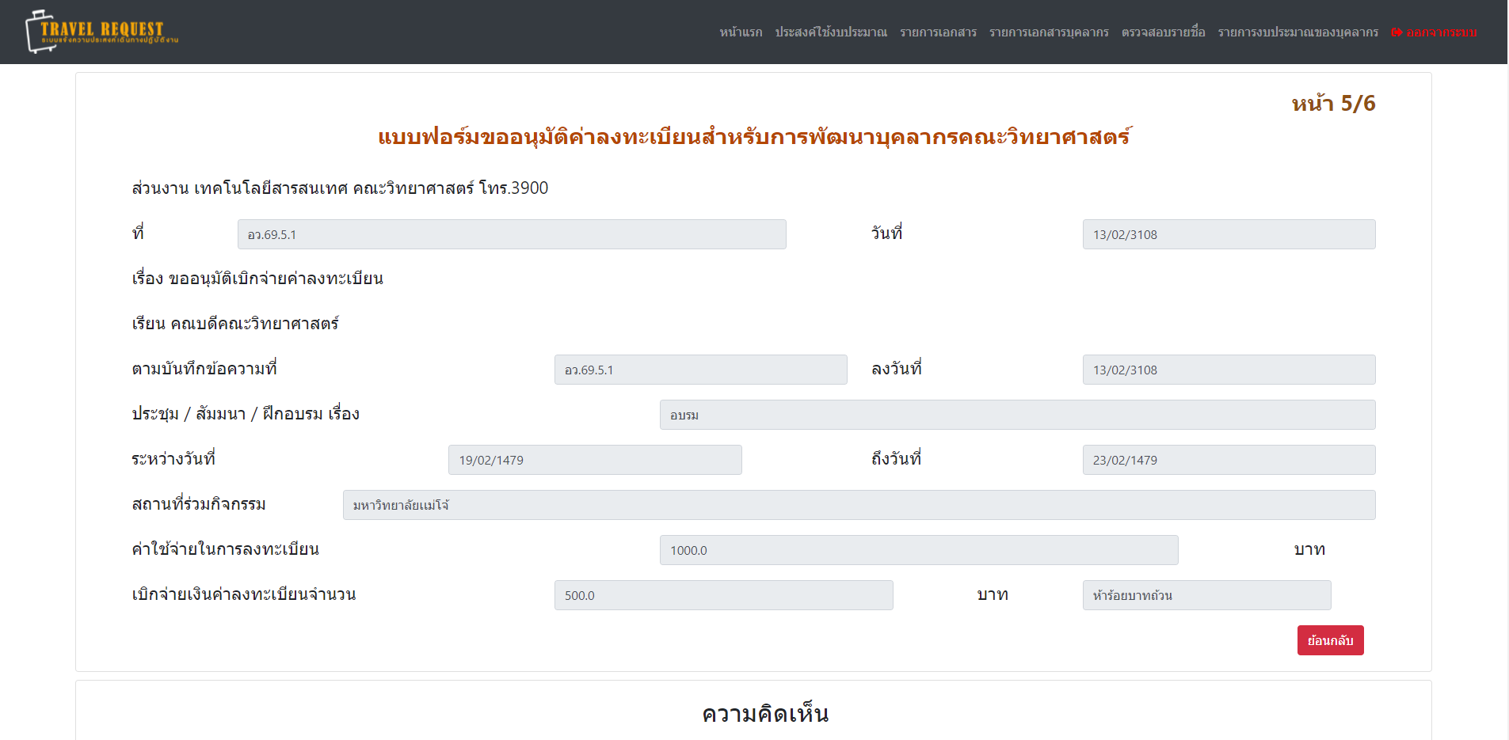
[TC08] View Registration Budget Request
Page 86

Slide 82
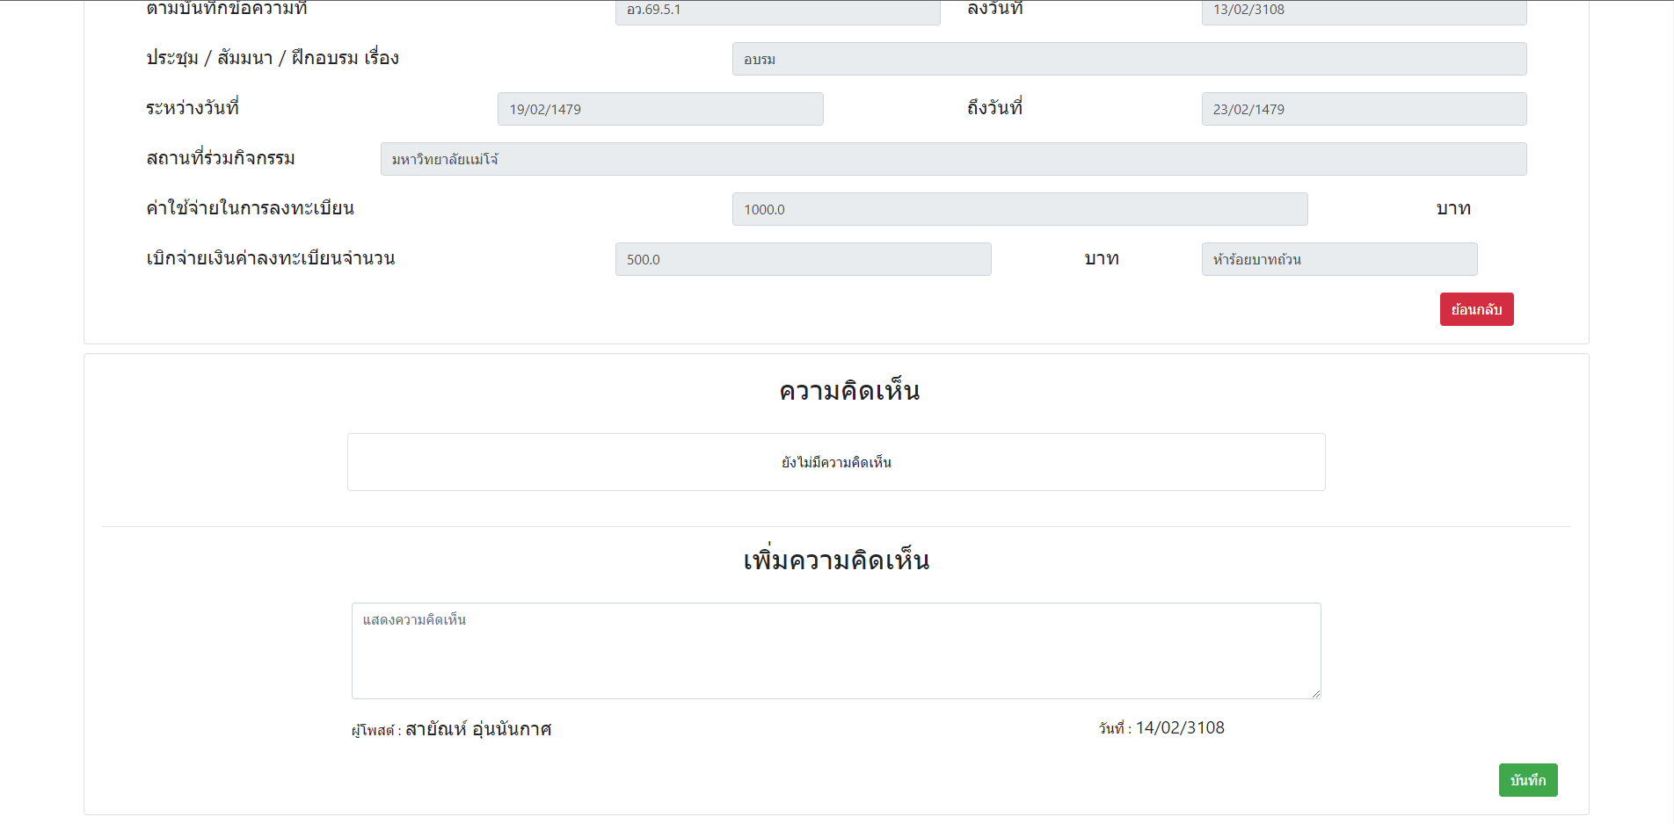
[TC08] View Registration Budget Request
Page 87

Slide 83
ชุดข้อมูลการทดสอบ เพิ่มความคิดเห็น (Comment: C) : Textbox
Page 87

Slide 84
ความต้องการของ เพิ่มความคิดเห็น (Comment: C) : Textbox
Page 88

Slide 85
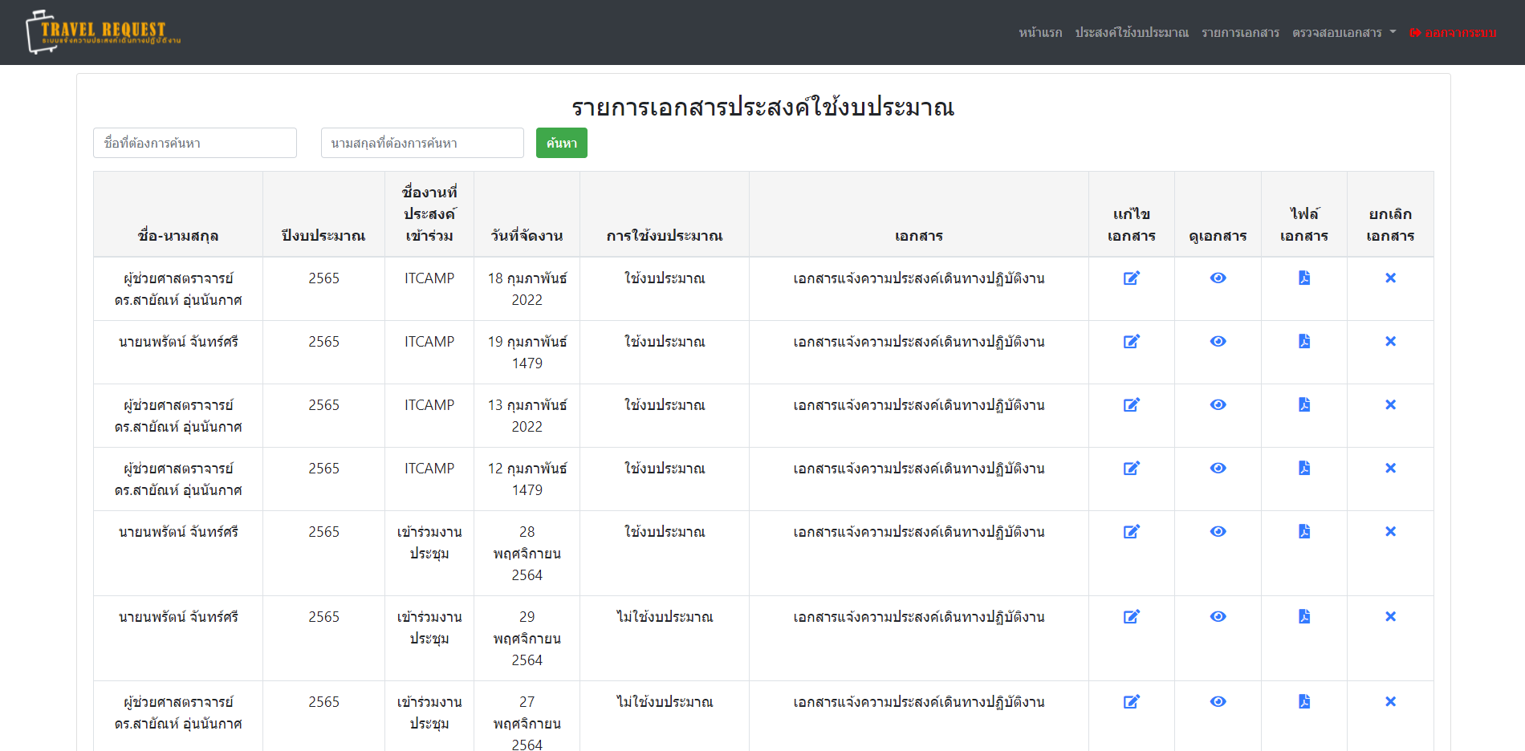
[TC09] View Budget Request
Page 91

Slide 86
ชุดข้อมูลการทดสอบ ชื่อ (Name : N) : Textbox
Page 92

Slide 87
ความต้องการของ ชื่อ (Name : N) : Textbox
Page 93

Slide 88
ชุดข้อมูลการทดสอบ นามสกุล (NickName : NN) : Textbox
Page 95

Slide 89
ความต้องการของ นามสกุล (NickName : NN) : Textbox
Page 96

Slide 90
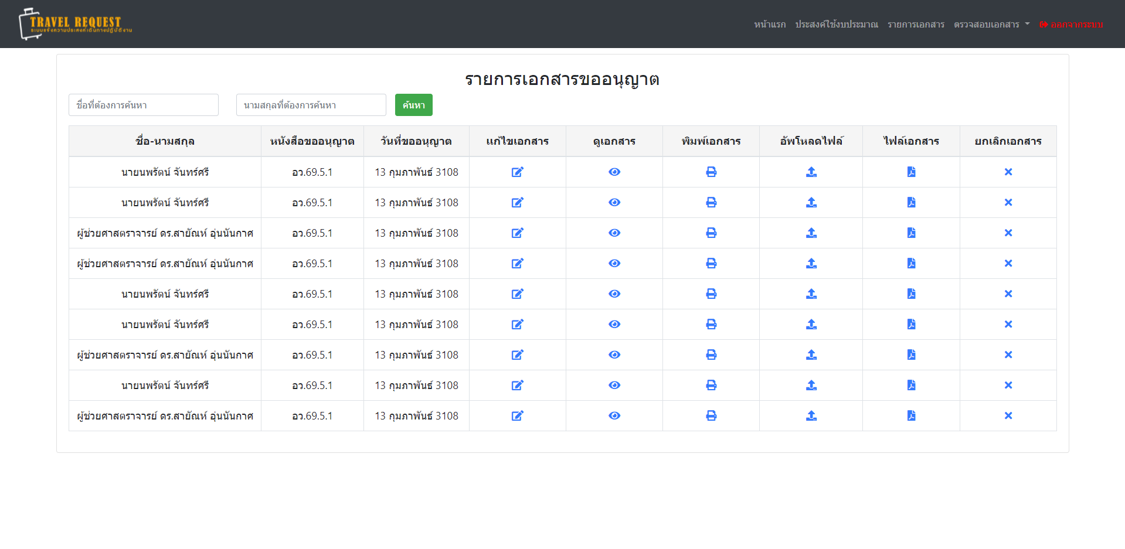
[TC010] View Requesting Permission
Page 99

Slide 91
ชุดข้อมูลการทดสอบ ชื่อ (Name : N) : Textbox
Page 100

Slide 92
ความต้องการของ ชื่อ (Name : N) : Textbox
Page 101

Slide 93
ชุดข้อมูลการทดสอบ นามสกุล (NickName : NN) : Textbox
Page 103

Slide 94
ความต้องการของ นามสกุล (NickName : NN) : Textbox
Page 103

Slide 95
เอกสารอ้างอิง
นายกฤษฎากร ไชยวงค์ รหัสนักศึกษา 6004106301 (2563).เอกสารประกอบความต้องการของระบบงบประมาณสำหรับการพัฒนาบุคลากรคณะวิทยาศาสตร์ เวอร์ชั่น 5.0;
สาขาเทคโนโลยีสารสนเทศ คณะวิทยาศาสตร์ มหาวิทยาลัยแม่โจ้.
Page 109

Slide 96
Thank You!!!
นาย ปรมินทร์ ไชยชนะ
รหัสนักศึกษา 6104106319

